Slide 1
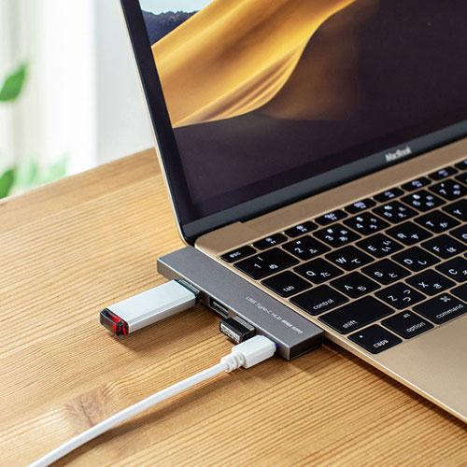
【提案書】
サンワサプライ USB Type-C コンボ スリムハブ
USB Aポート3個とType-Cポートを備え、合計4台のUSB機器を接続することが可能。厚さ約7.4mmで超スリムな高級感のあるアルミボディが特徴のUSB Type-Cハブ。
特徴
納期
納期スペース
仕様
サイズ : 約W87.9×D19.7×H7.4mm
重量 : 約15g
機能 : インターフェース規格：USB仕様 Ver.3.2 Gen1（USB3.1 Gen1/USB3.0）準拠（USB Ver.2.0/1.1上位互換）※USB3.2 Gen1はUSB-IF（USB Implementers Forum）によりUSB3.1/3.0が名称変更されたもので同じ規格です。
お見積
お見積りスペース

